Slide 1






CONCEPTION ET IMPLÉMENTATION D'UN SYSTÈME DÉCISIONNEL POUR LE SUIVI DES LIVRAISONS
Analyse des Performances Logistiques et Satisfaction Client
Réalisé par: Elaa mokrani
A.U. : 2024/2025

Slide 2

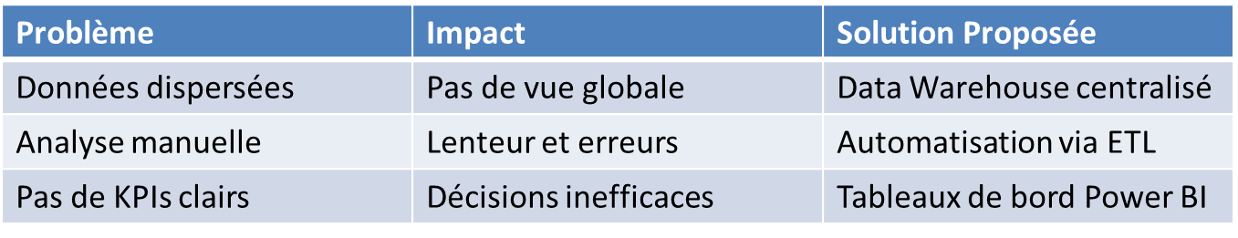
01
Contexte et Problématique
Entreprise de vente en ligne avec des problèmes récurrents de livraison
Besoin de mieux comprendre les causes des retards et réclamations
Nécessité d'améliorer la satisfaction client et l'efficacité logistique

Slide 3

01
solution
Objectifs:
Créer un data warehouse centralisant les données de livraison
Définir des indicateurs clés de performance (KPI)
Développer des tableaux de bord interactifs
Permettre une analyse multidimensionnelle des données

Slide 4

01
solution
Bénéfices attendus:
Réduction des retards de livraison
Amélioration de la satisfaction client
Optimisation des coûts logistiques
Prise de décision data-driven

Slide 5
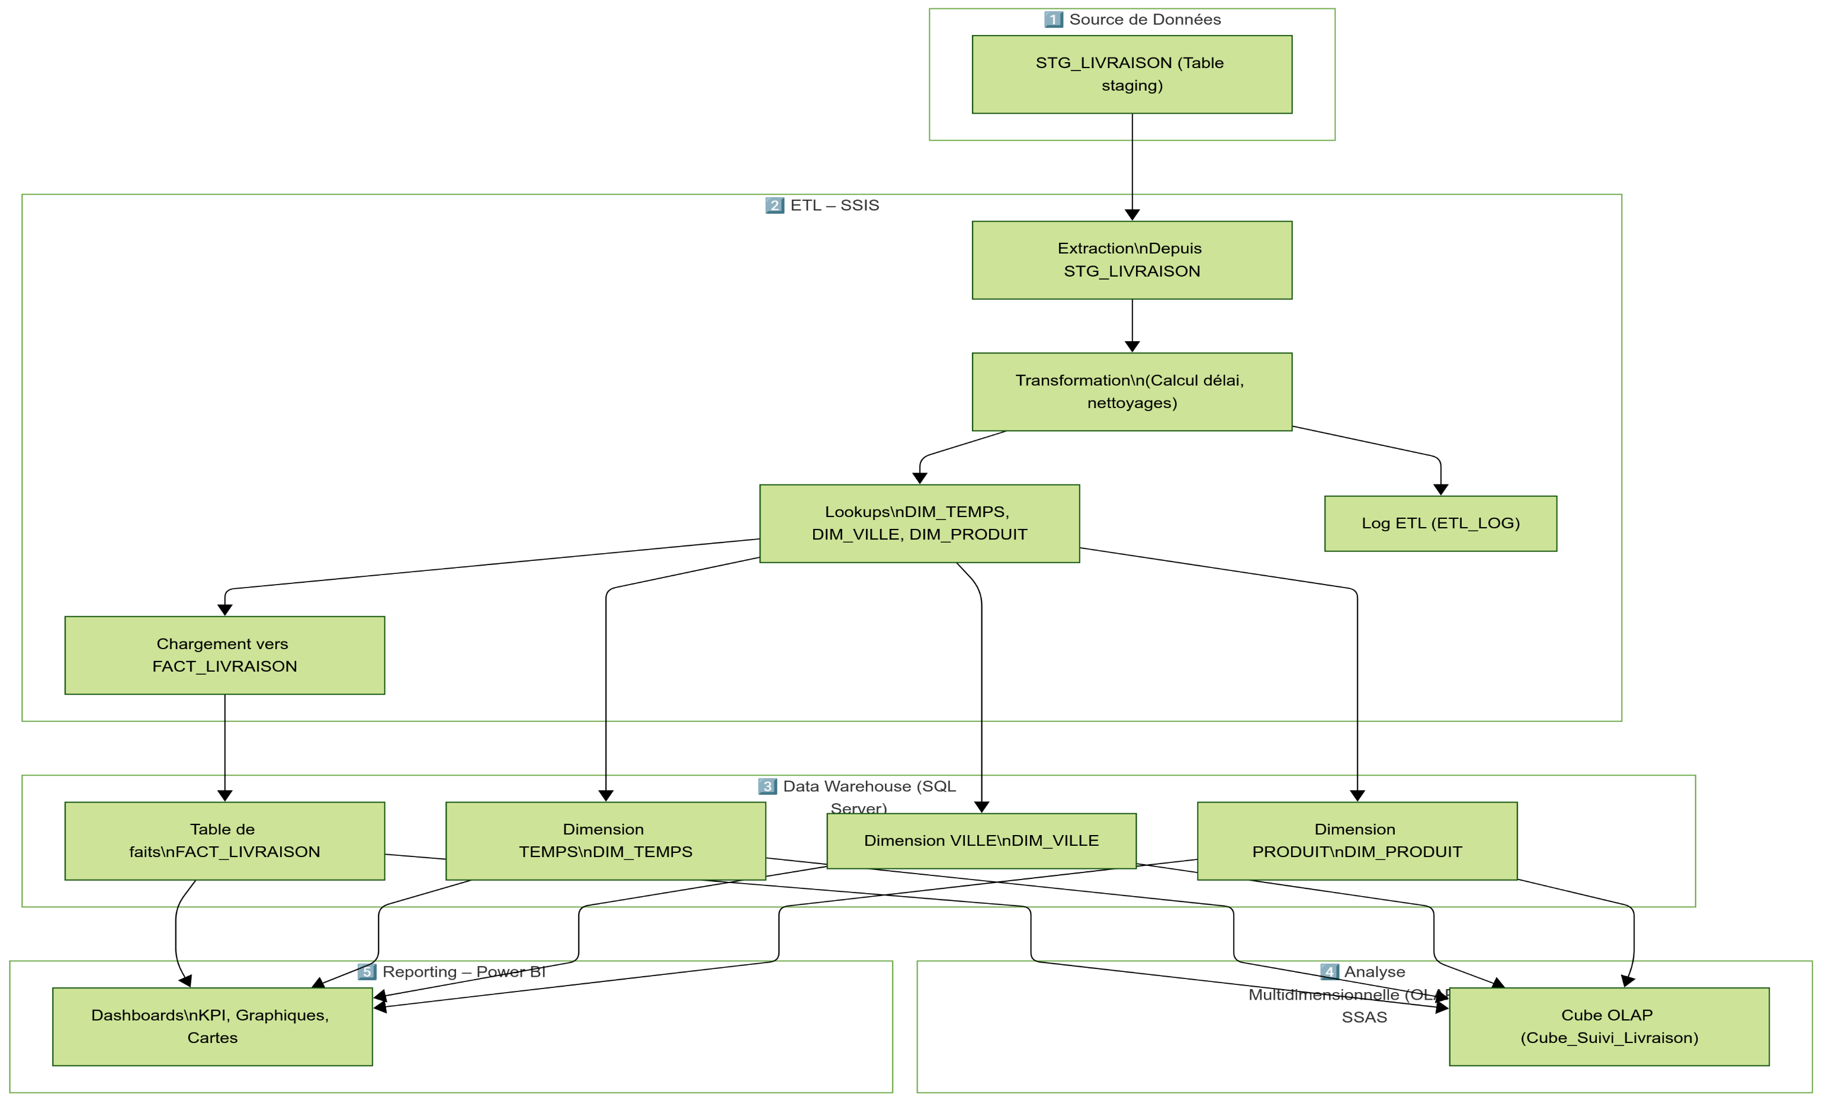
01
Architecture Globale

Slide 6


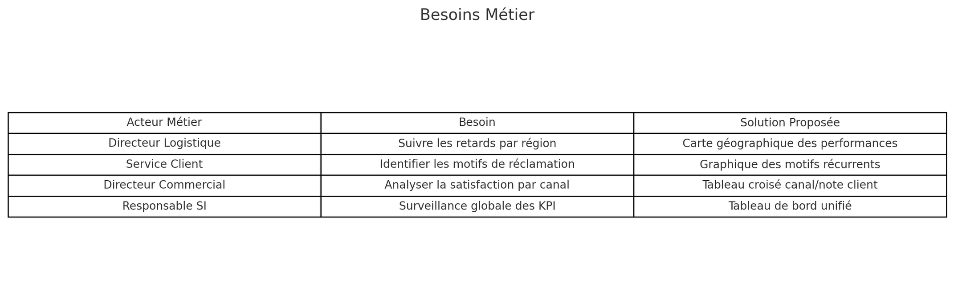



02
Besoins Métier
Tableau des besoins principaux:

Slide 7
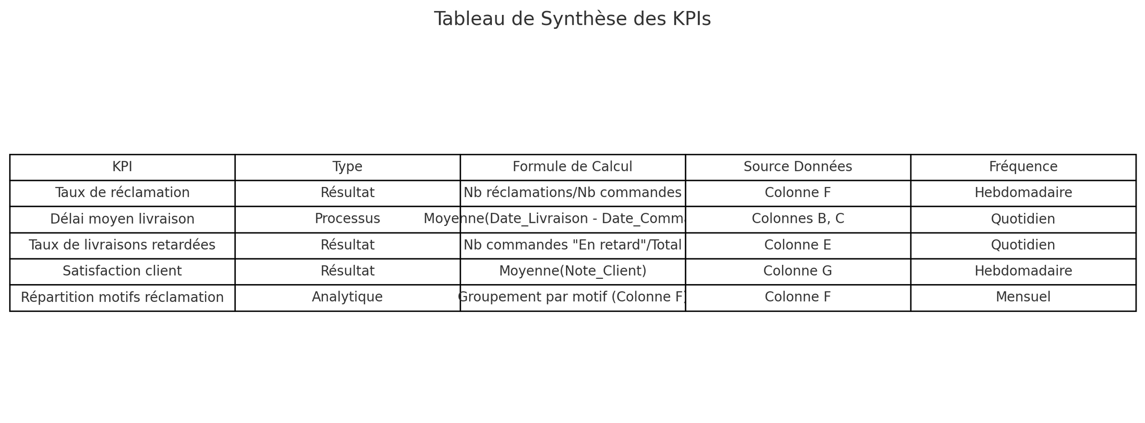

02
Tableau de Synthèse des KPIs
Principaux indicateurs retenus:

Slide 8


02
Analyse de Faisabilité
Sources de données vérifiées:
Tous les champs nécessaires sont présents dans le dataset
Qualité des données acceptable (quelques valeurs manquantes à traiter)
Cohérence temporelle vérifiée (dates logiques)
Transformations nécessaires:
Calcul du délai de livraison
Catégorisation des motifs de réclamation
Agrégation par période/ville/type produit

Slide 9
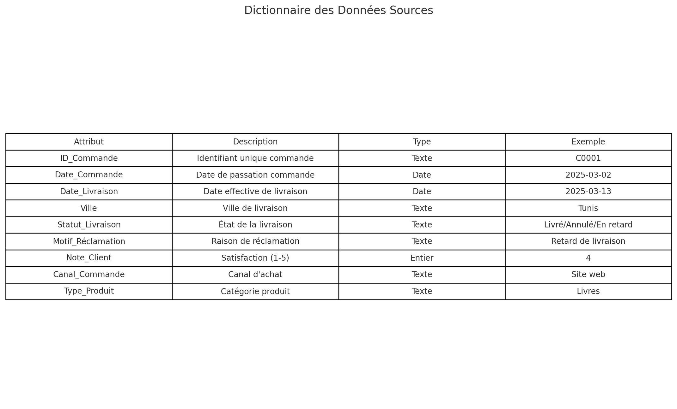
02
Dictionnaire des Données Sources:

Slide 10
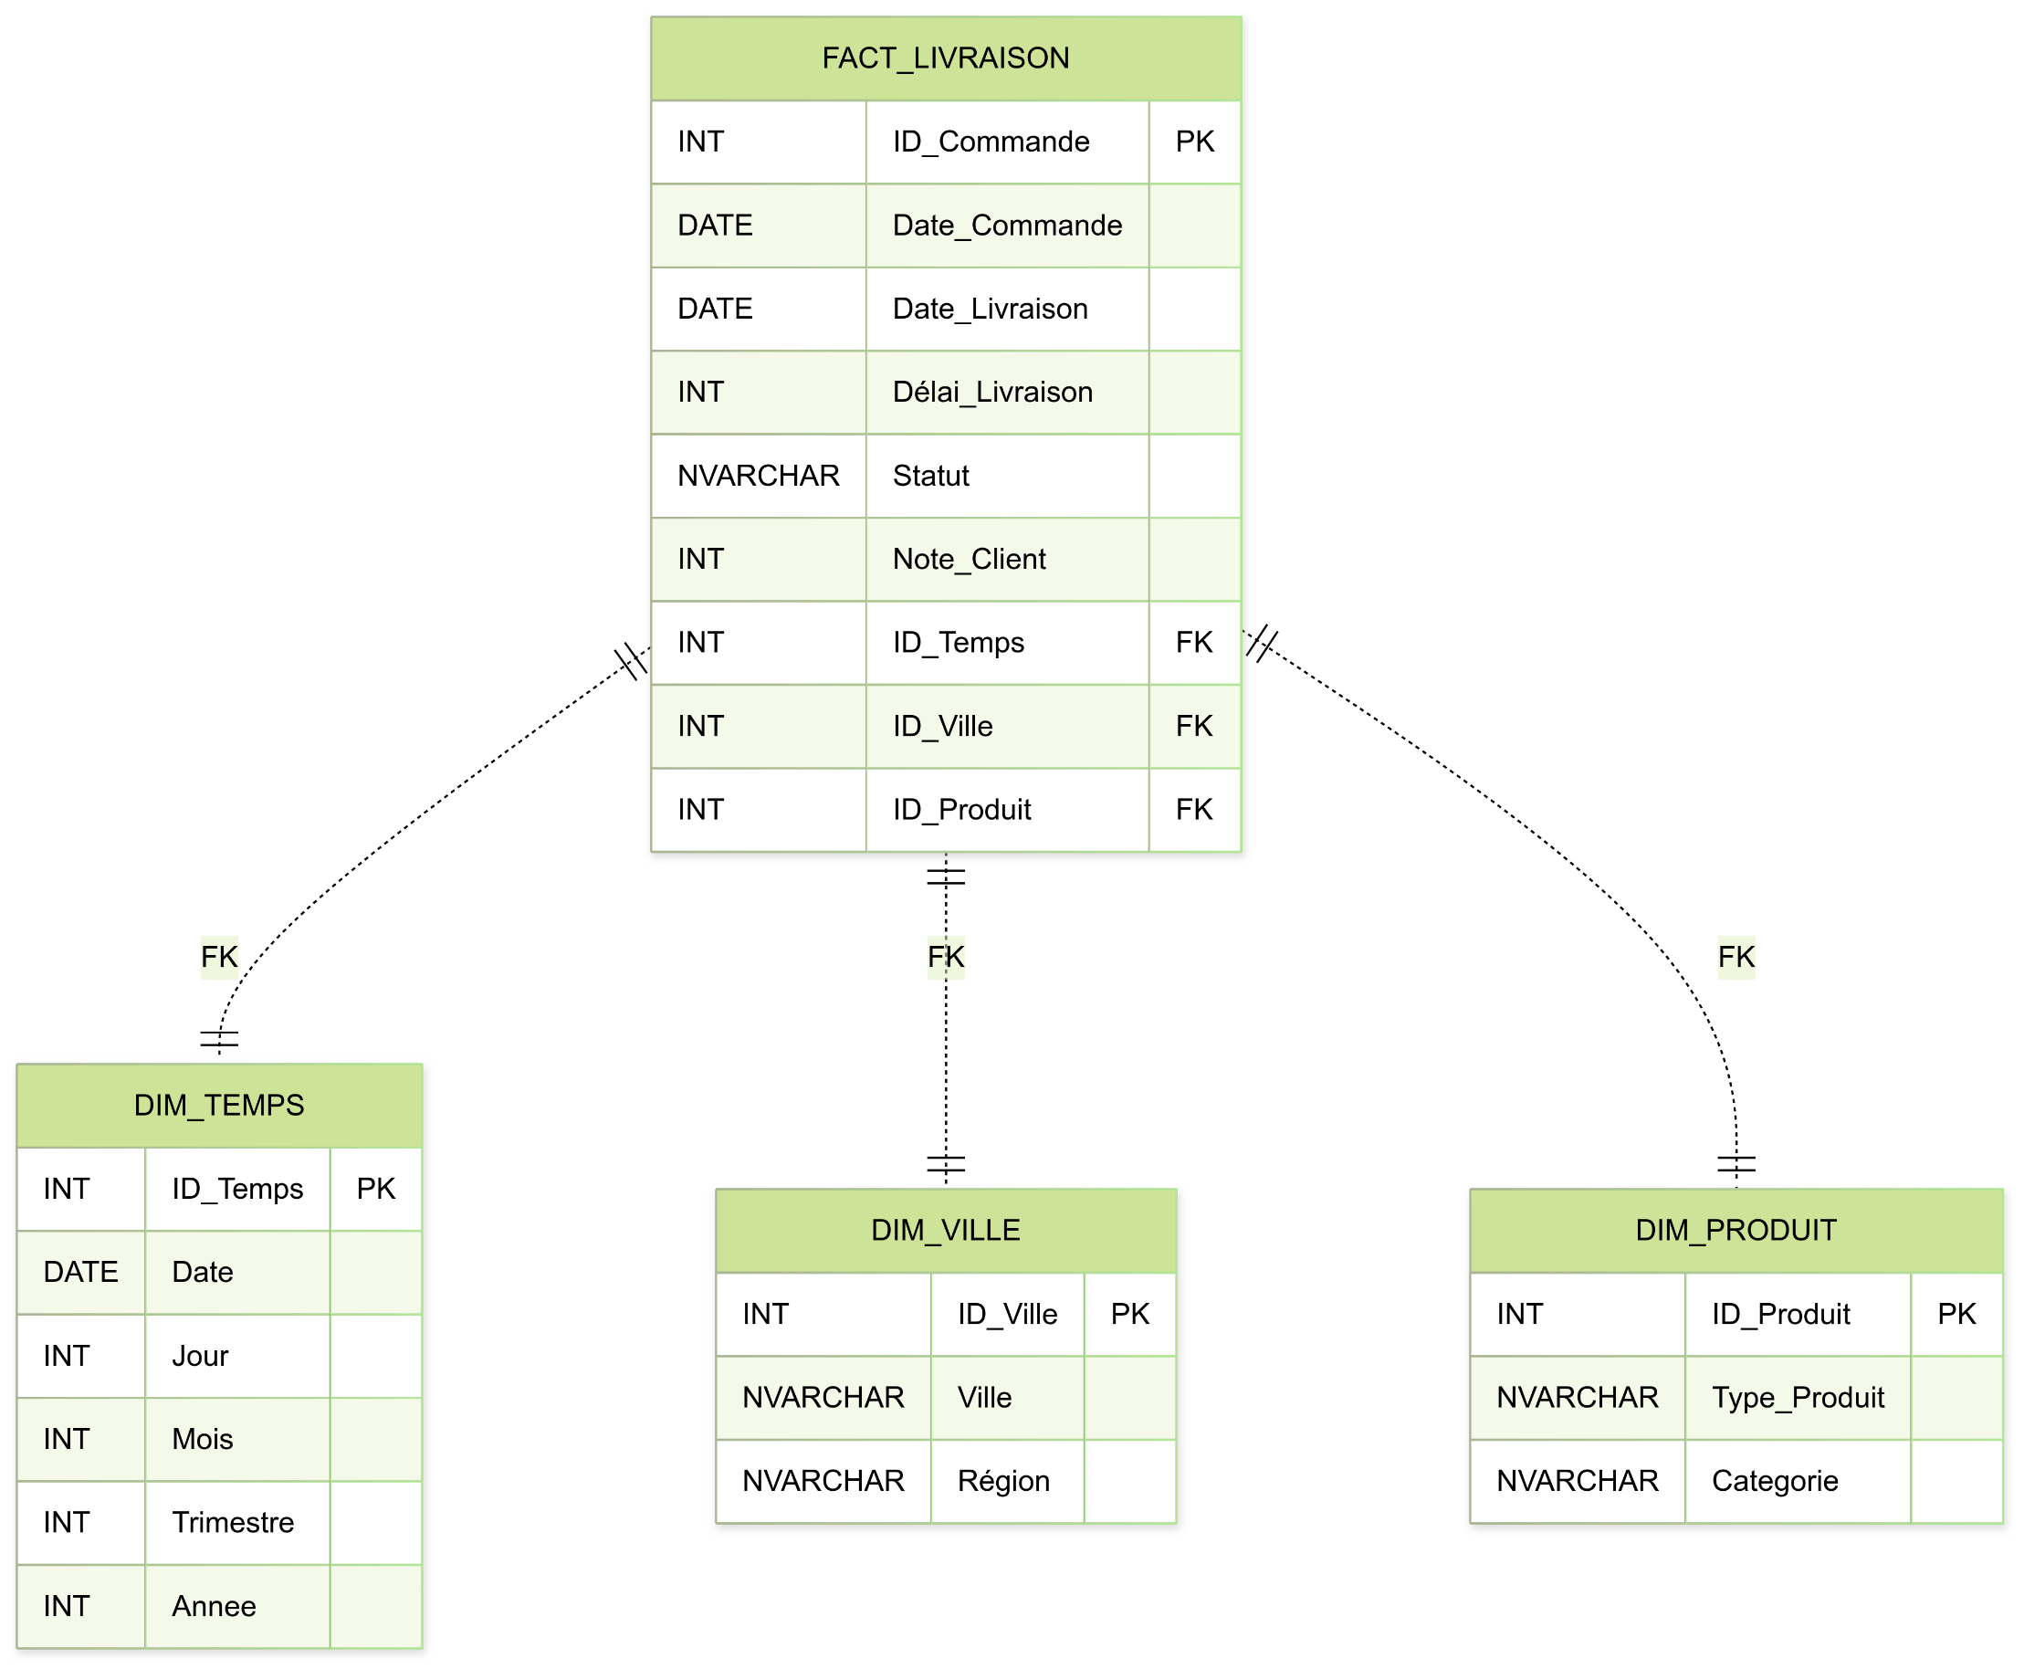
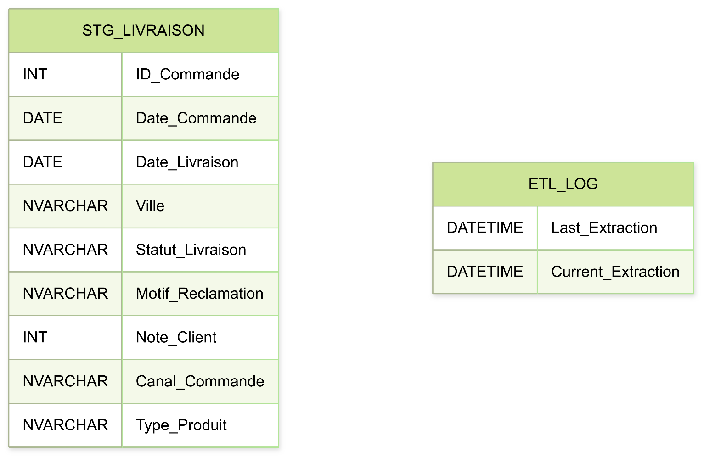
03
Modélisation en Étoile:
Schéma du data warehouse:

Slide 11
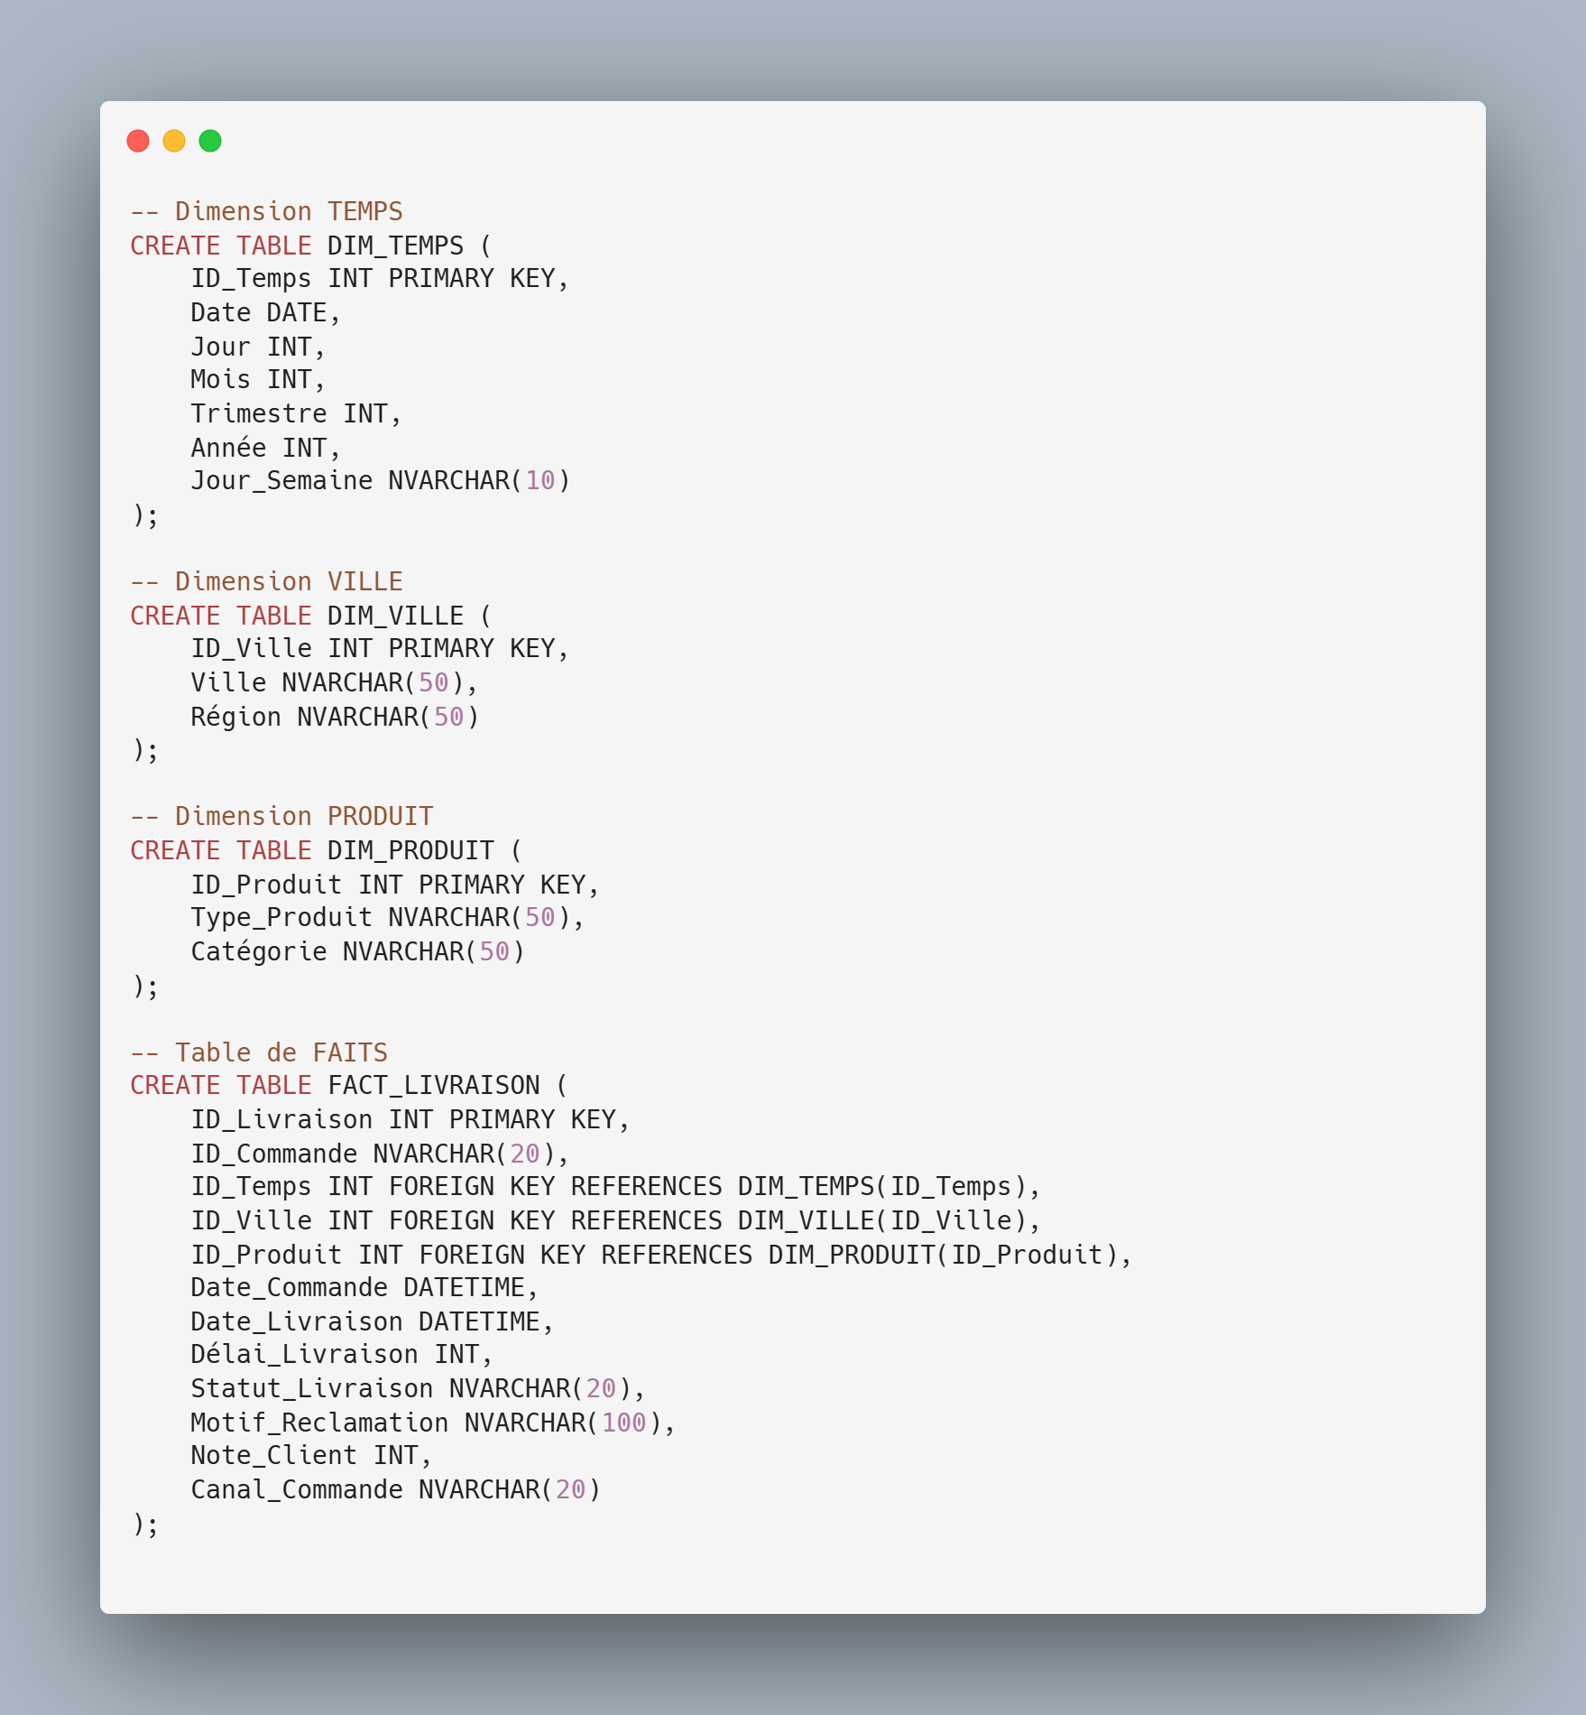
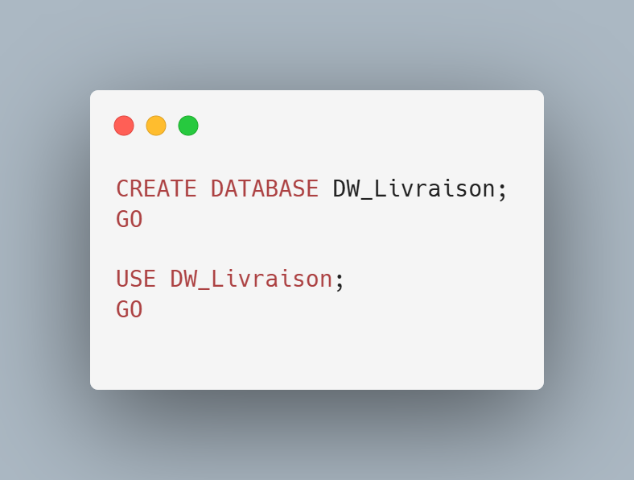
04
Implémentation SQL Server:
Script d'implémentation (extrait):
Des tables de référence : villes, produits et dates Cela permet de faire des analyses comme 'Quels produits ont le plus de retards ?
Une table principale FACT_LIVRAISON avec toutes les livraisons

Slide 12
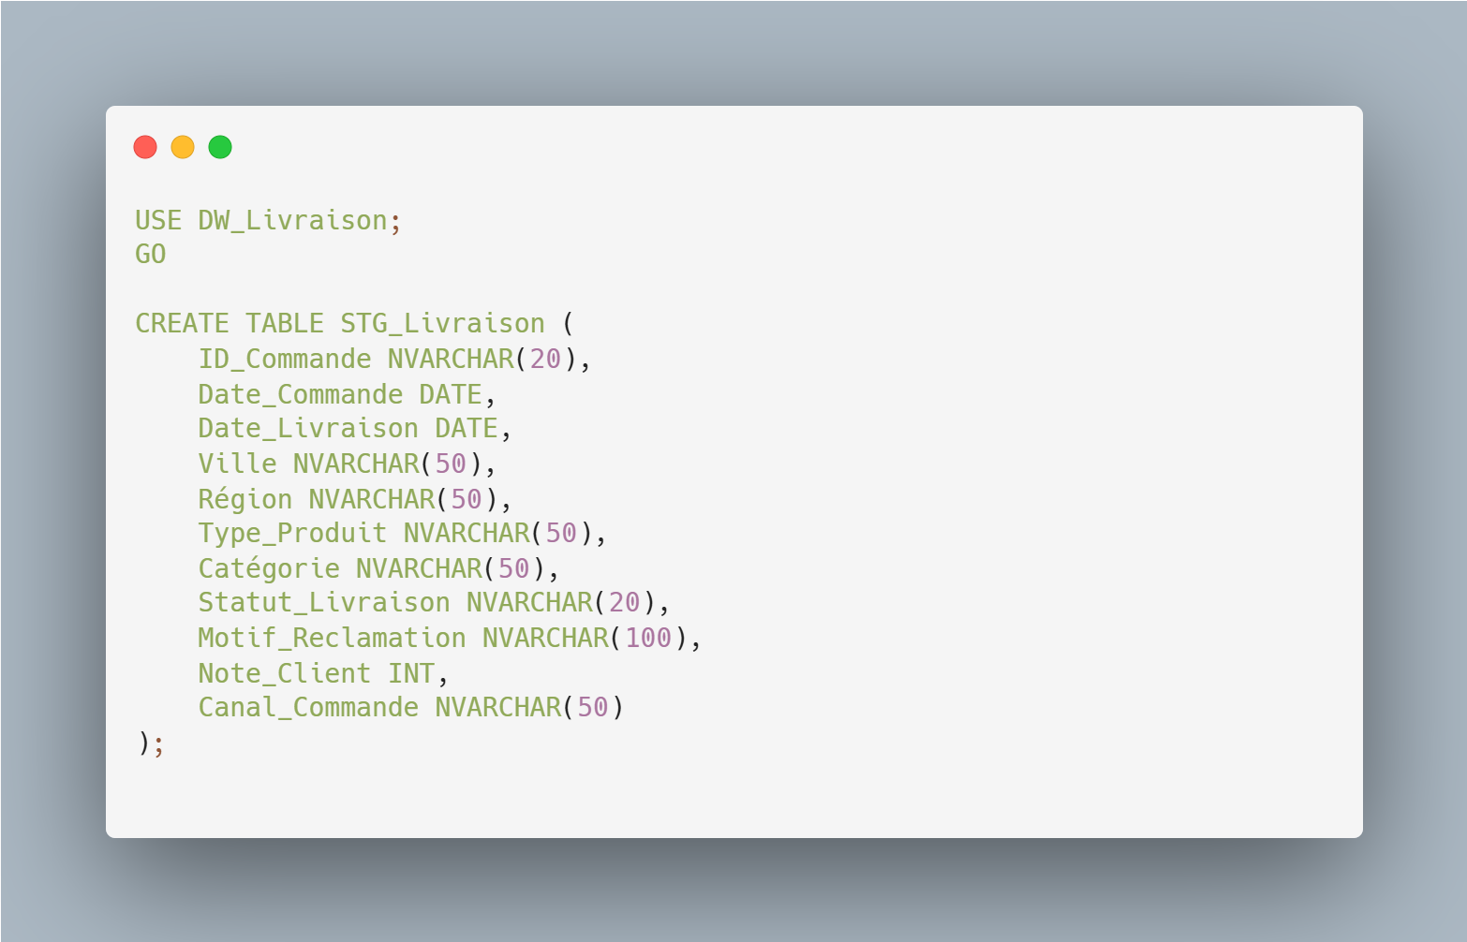
Zone de Staging
Creation de table de transit STG_LIVRAISON_

Slide 13
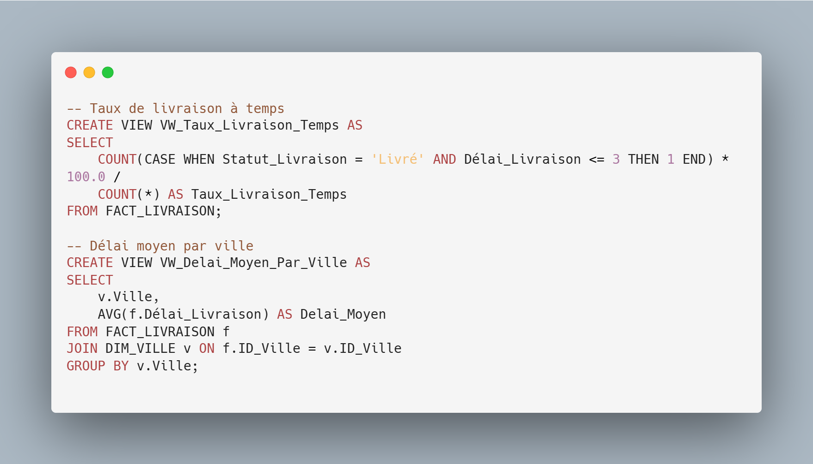
Creation des KPI
(extrait):

Slide 14
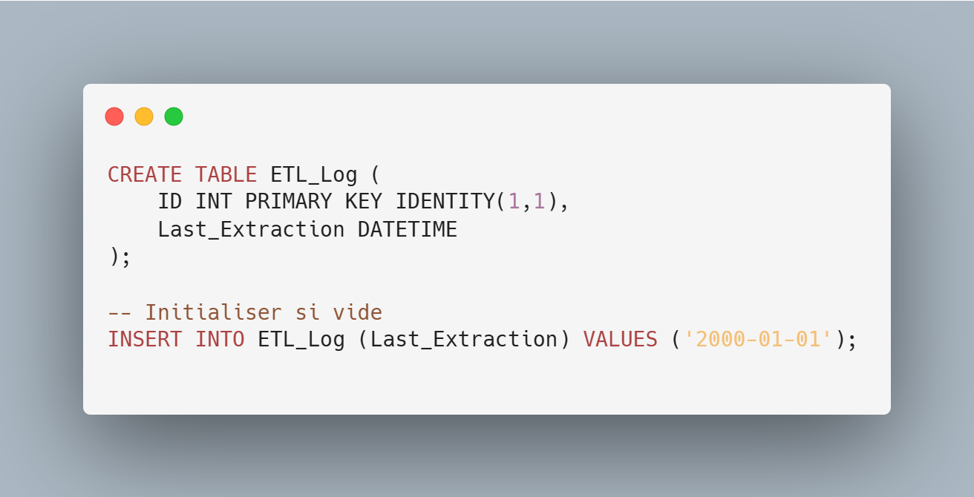
Table ETL_Log:

Slide 15
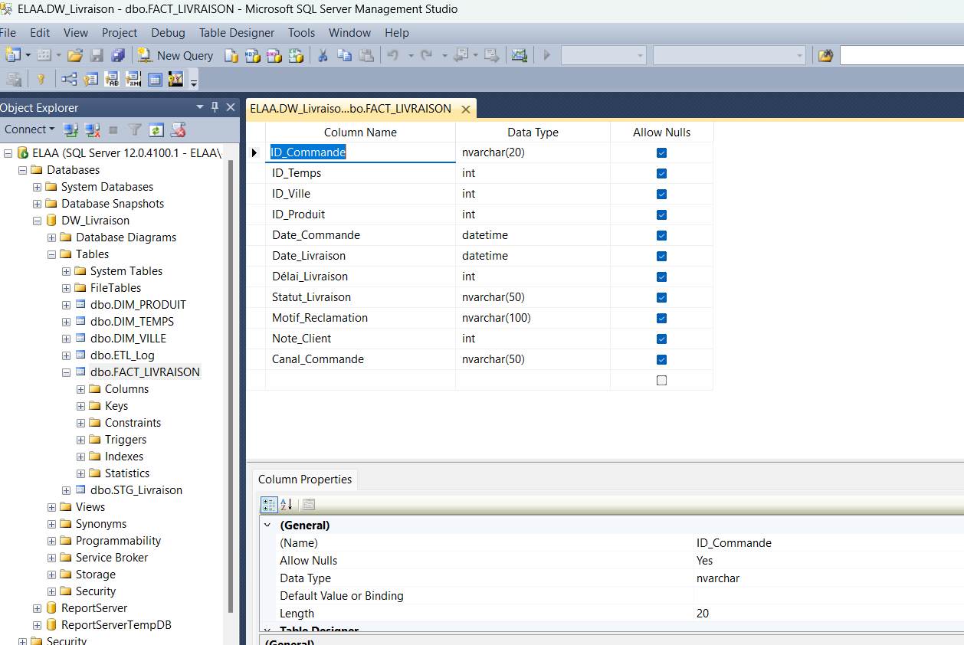
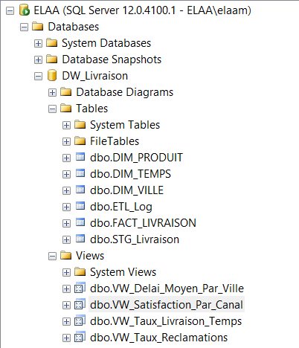
Table FACT_LIVRAISON (SSMS):

Slide 16
05
Conception ETL - Architecture:
Choix d'architecture:
Architecture mise en place :
Niveau 1 – Staging Area : réception des données brutes et exécution des premières transformations.
Niveau 2 – Data Warehouse : chargement des données dans les tables de faits et de dimensions structurées, en vue de l’analyse décisionnelle.
Pourquoi?
🔁 Contrôle total du flux de données (ETL personnalisé)
✅ Performance sur des volumes intermédiaires (200 lignes testées)
🧩 Évolutif : possibilité d'ajouter d'autres sources
📊 Compatible avec les outils Microsoft : SSIS, SSAS, Power BI

Slide 17
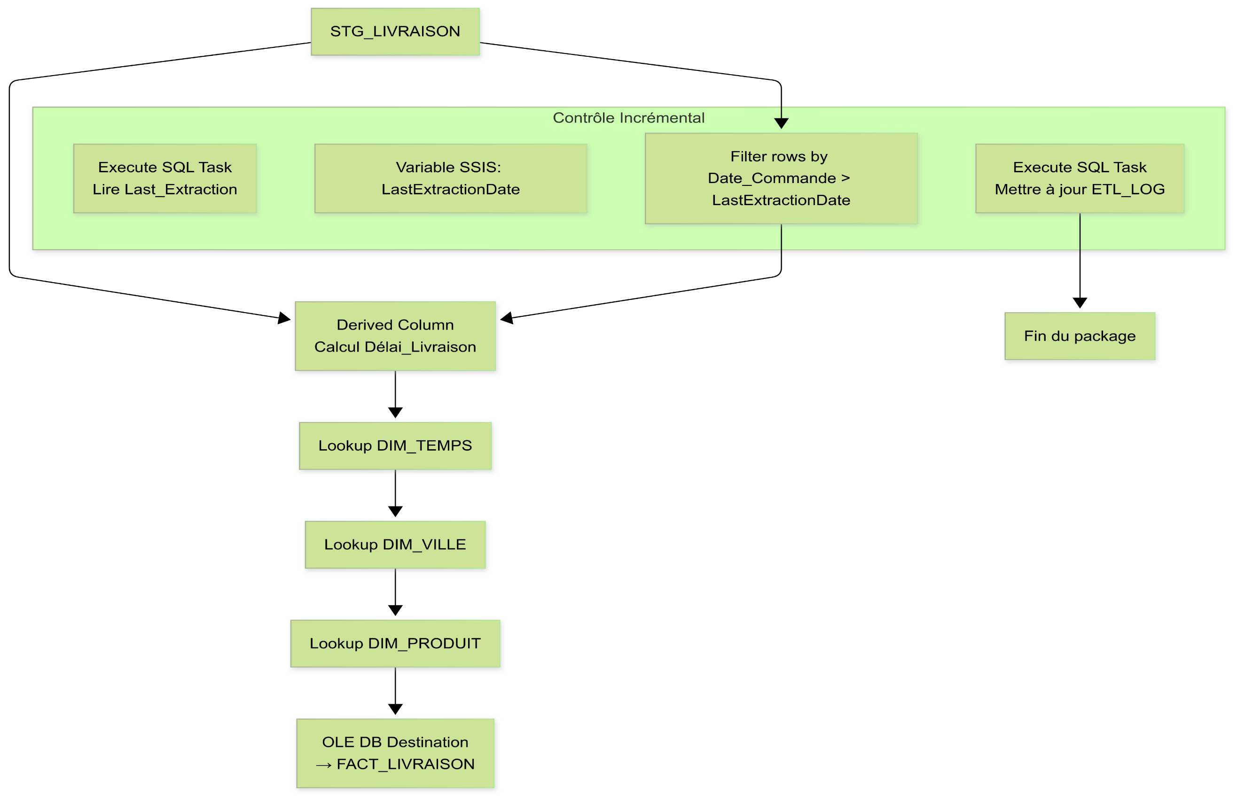
05
Conception ETL - Architecture:
le data set du projet

Slide 18
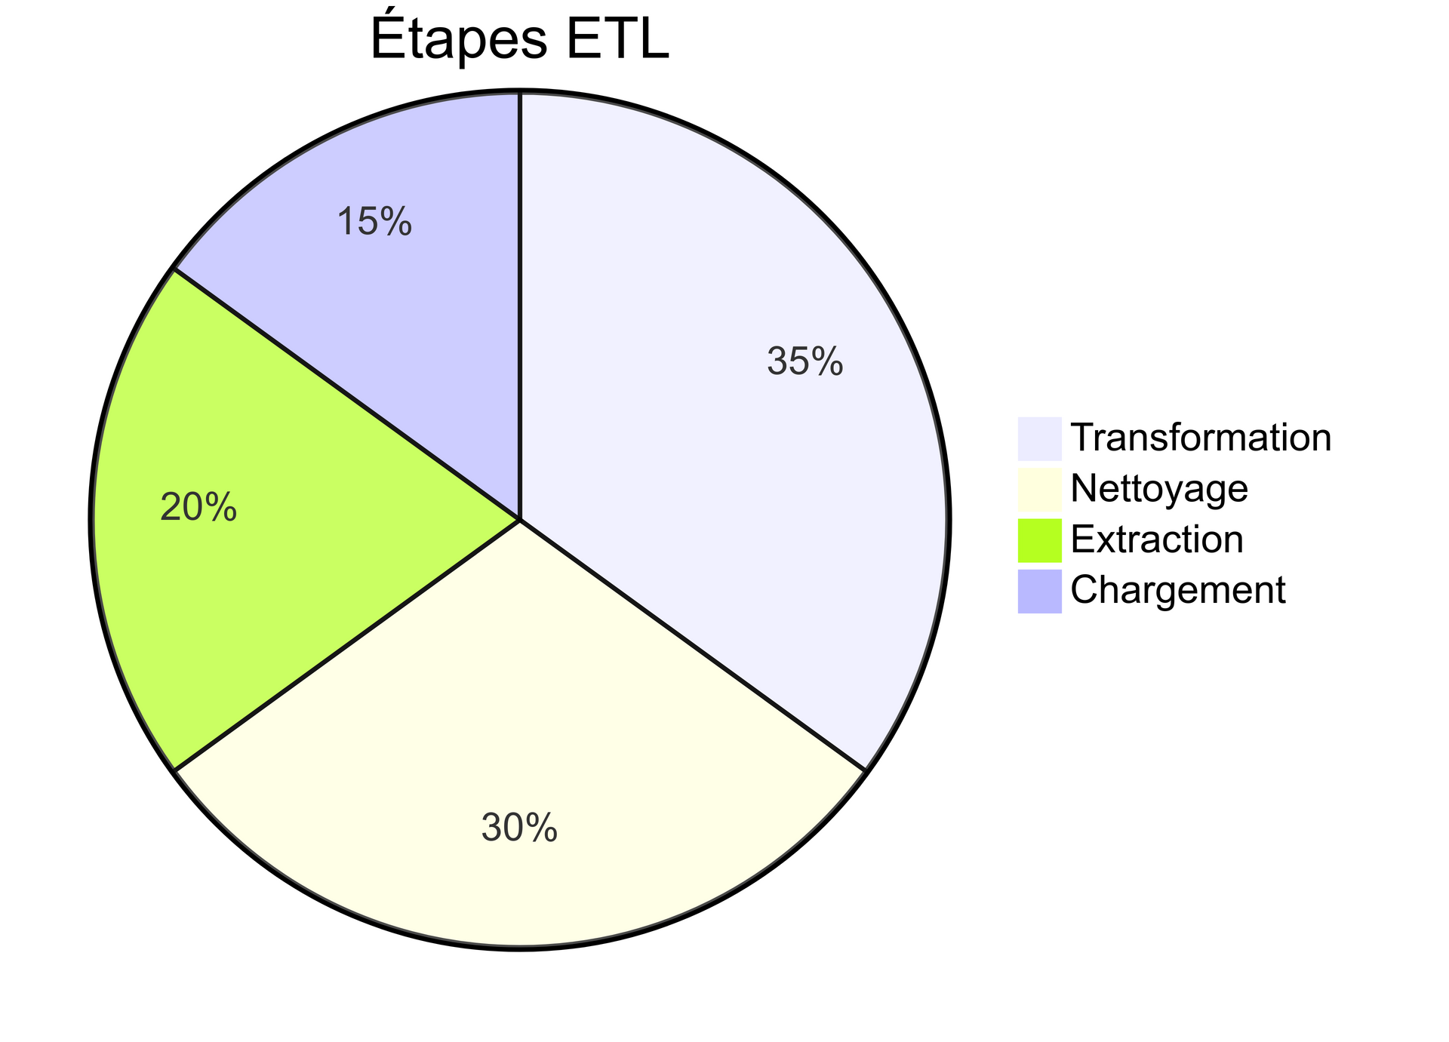

Planification ETL
1- Extraction
🔹 Source : STG_LIVRAISON (staging intermédiaire depuis le fichier/l’application)
🔹 Données : commandes, dates, villes, produits, statuts, canaux, etc.
2- Transformation
🔹 Calculs : Délai_Livraison
🔹 Nettoyage : gestion des valeurs manquantes
🔹 Lookup pour les clés techniques depuis :
DIM_TEMPS
DIM_PRODUIT
DIM_VILLE
3/-Chargement
🔹 Table cible : FACT_LIVRAISON
🔹 Chargement avec intégration des clés de dimension
🔹 Contrôle via table ETL_LOG

Slide 19
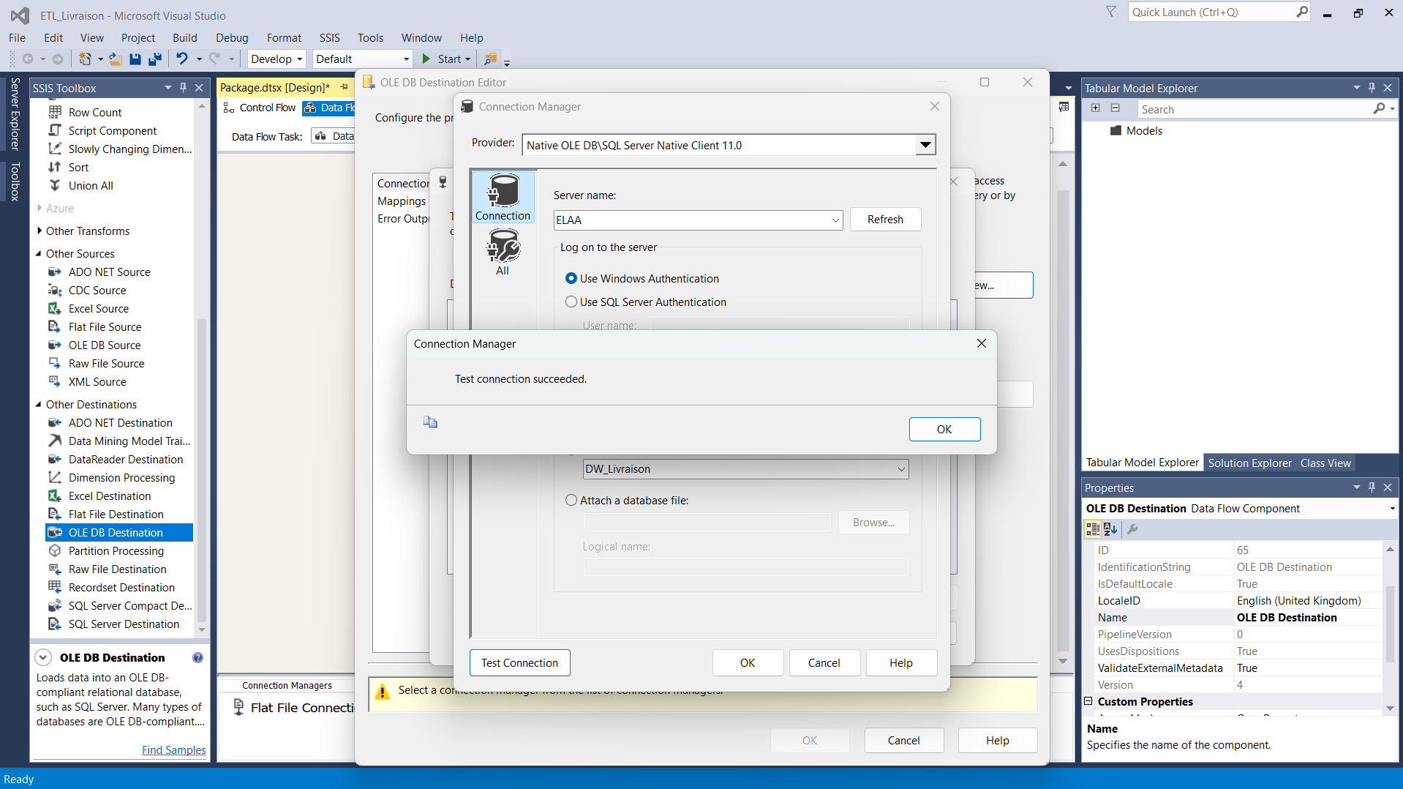
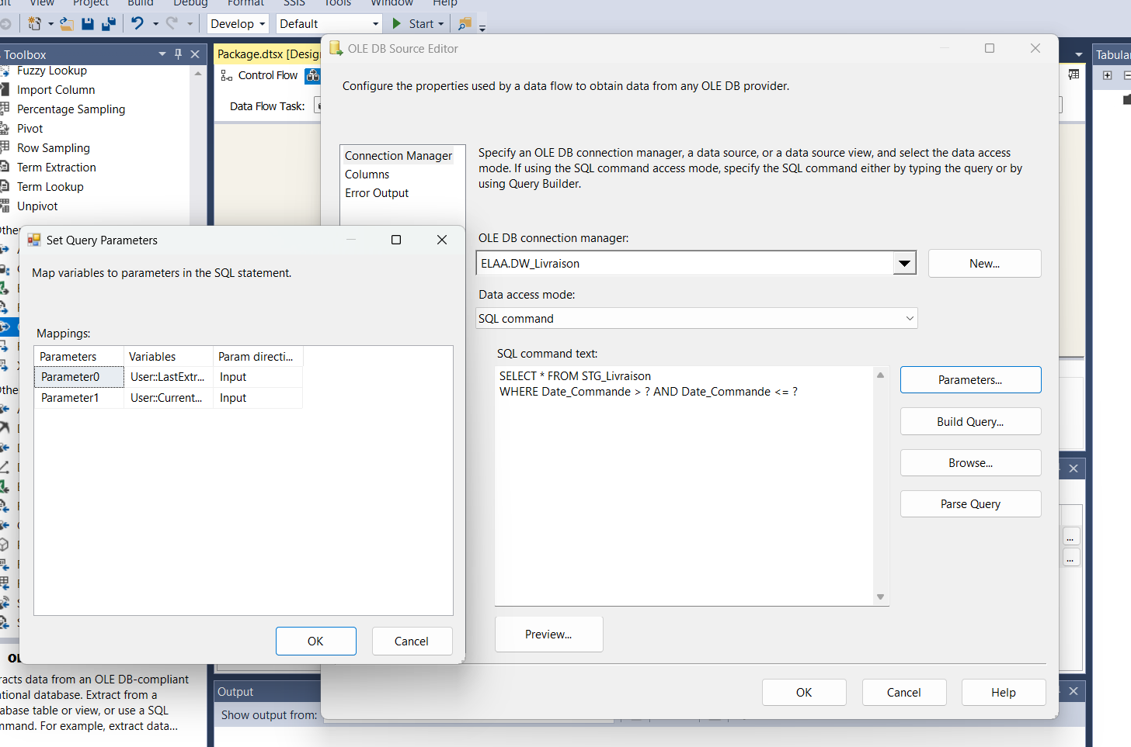
05
Mise en place de l’ETL (E, T & L) – Outil: SSIS
Chargement des données: Source OLE DB
Variables:
LastExtractionDate
CurrentExtractionDate

Slide 20
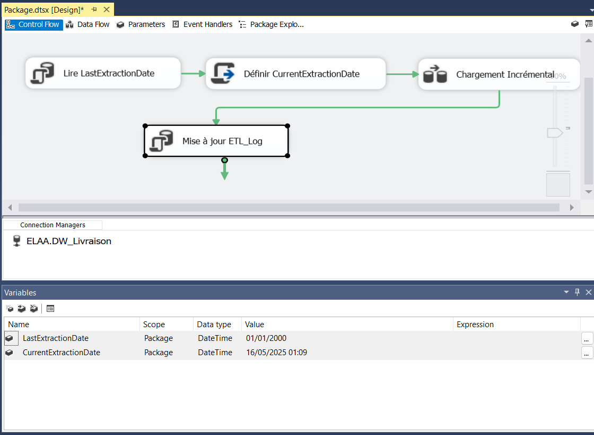
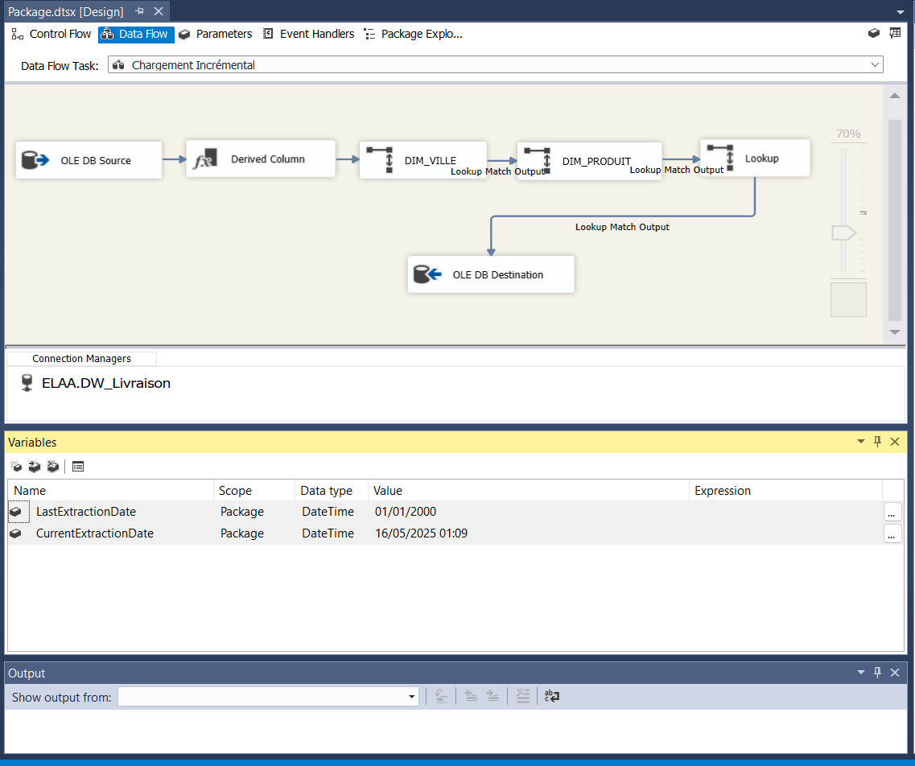
Execute SQL Task – Lire LastExtractionDate →
Script Task to Set CurrentExtractionDate
Destination – FACT_LIVRAISON -> un OLE DB Destination
Creation des look-up des 3 dimensions
Data Flow Task pour extraire et charger les données
Execute SQL Task pour mettre à jour ETL_Log
Derived Column (calcul du Délai)

Slide 21
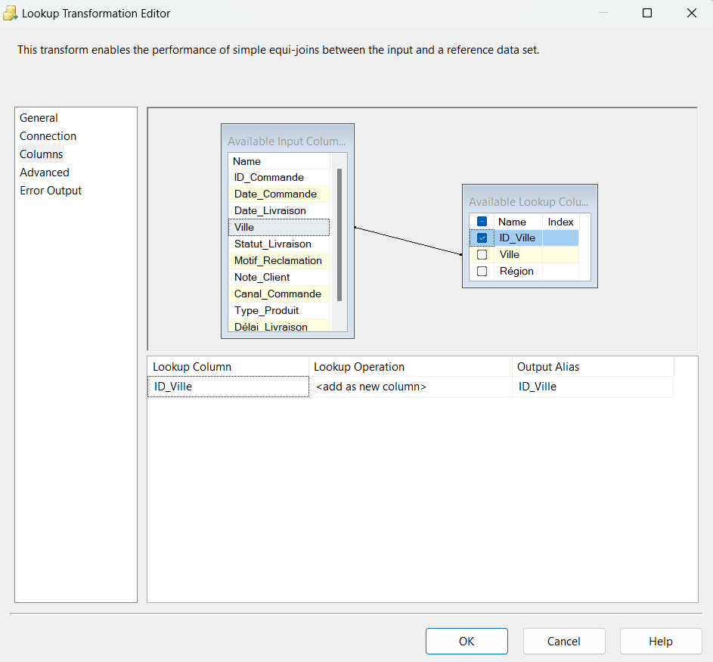
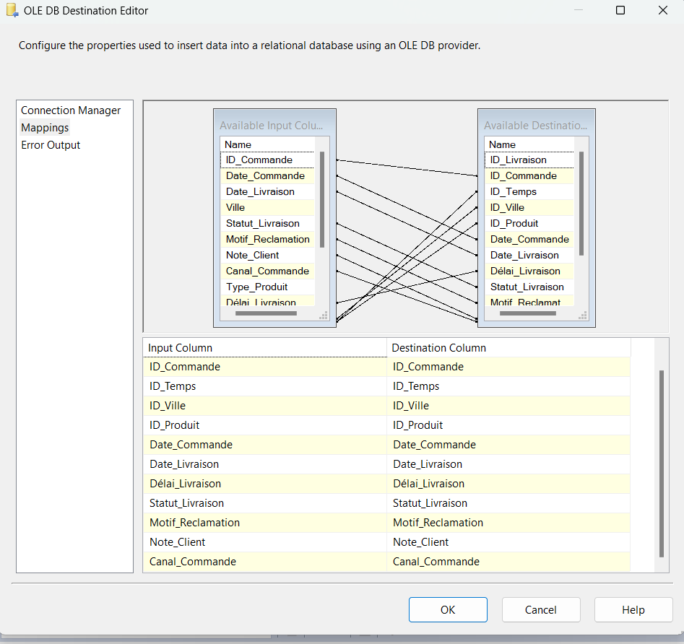
Mapping

Slide 22
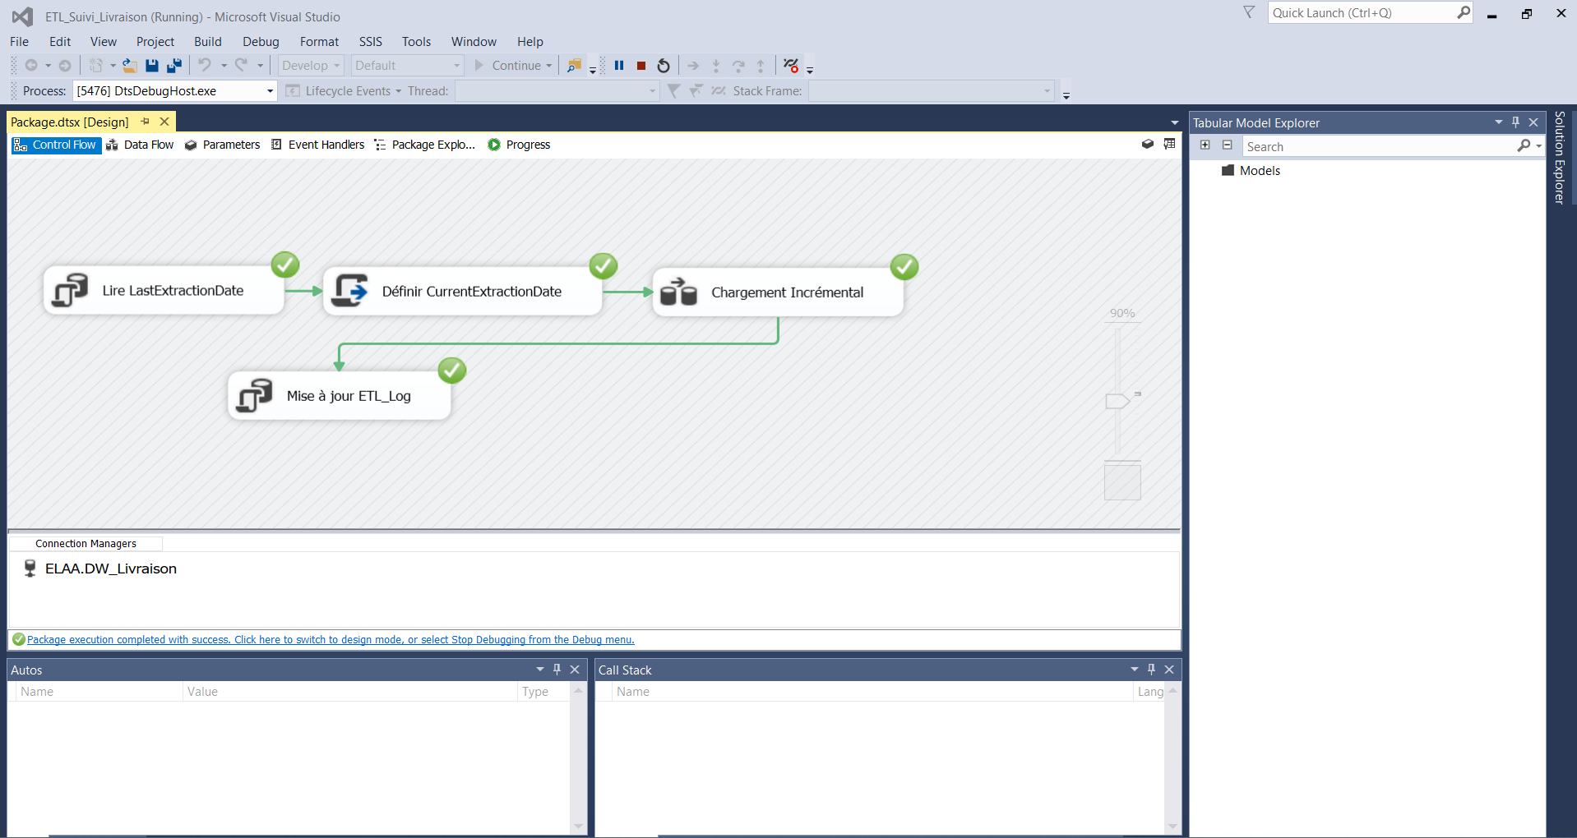
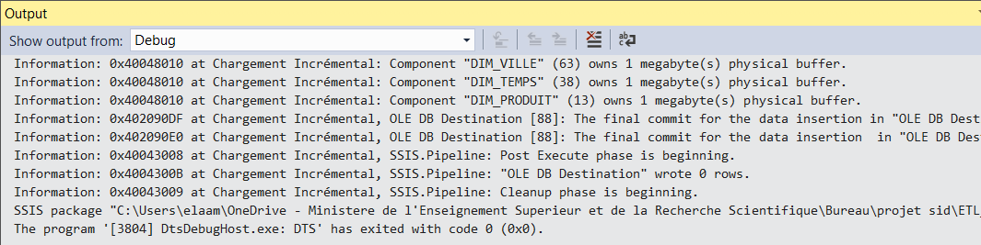

Slide 23
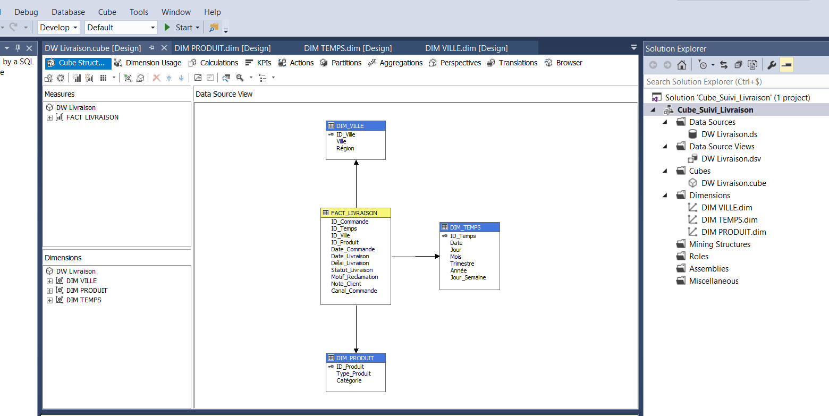
06
Création de CUBES OLAP – Outil: SSAS

Slide 24
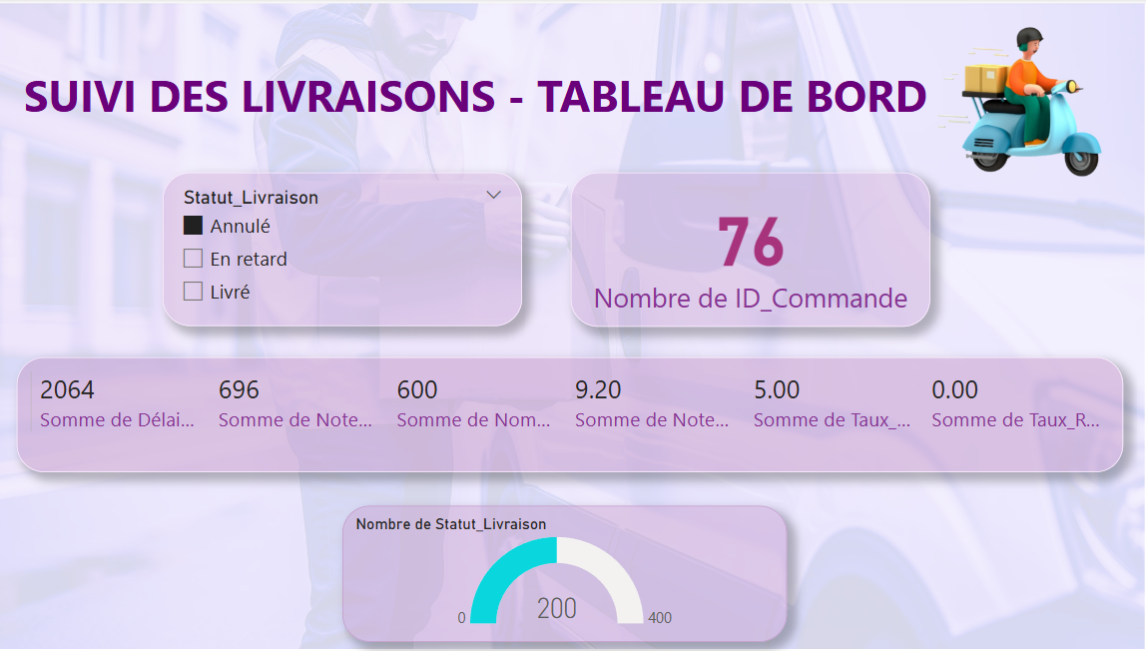
07
Reporting – Outil: PowerBI

Slide 25
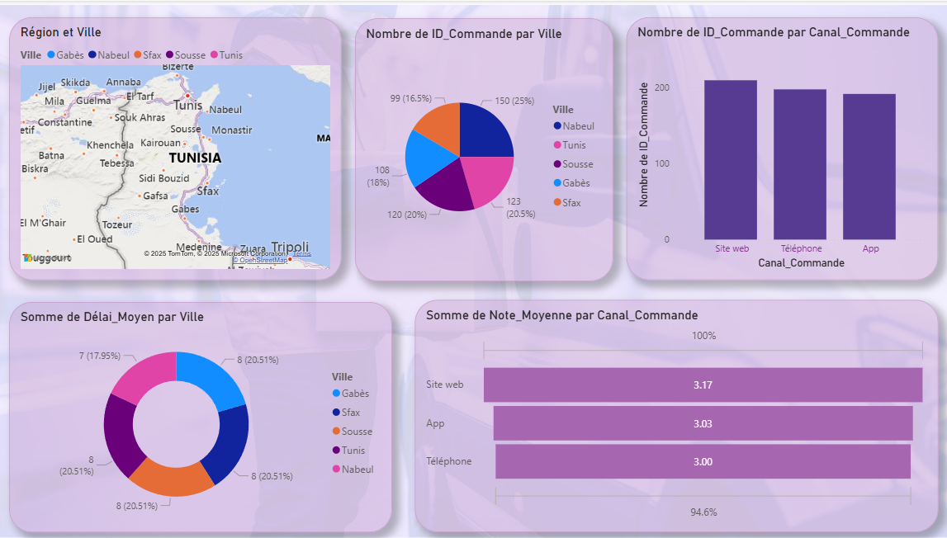

Slide 26
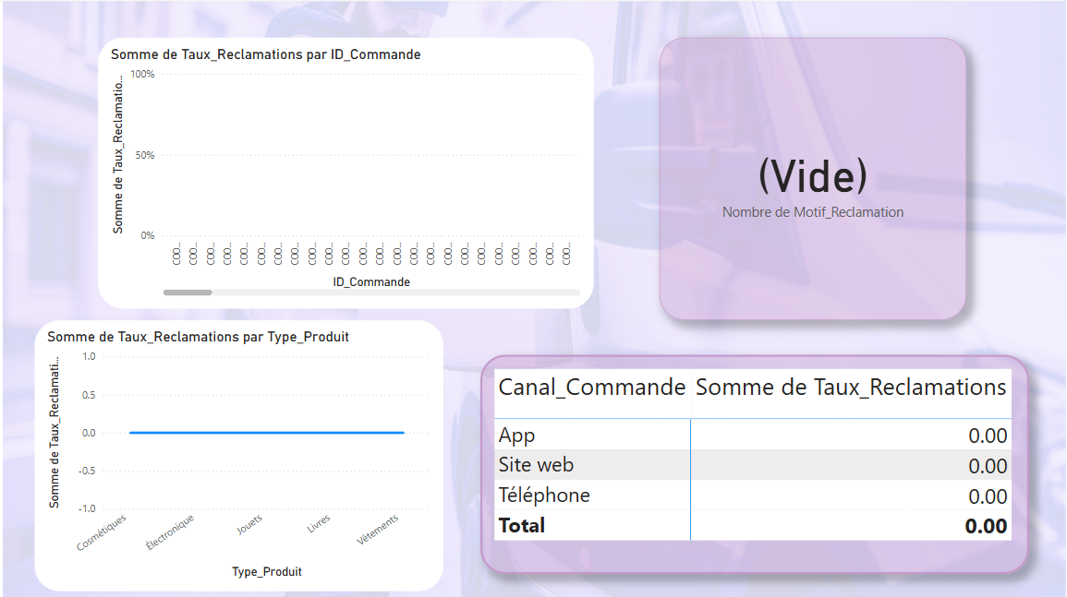

Slide 27
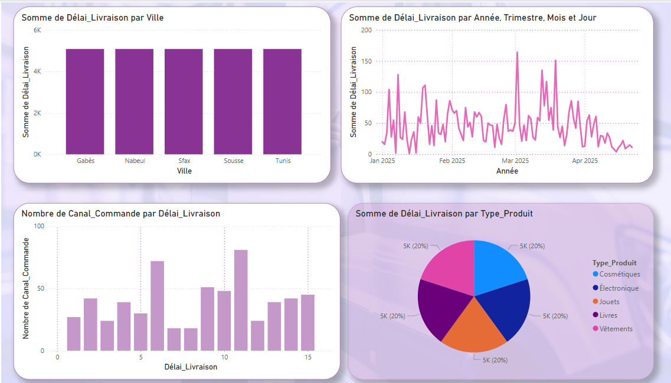

Slide 28
